Slide 1
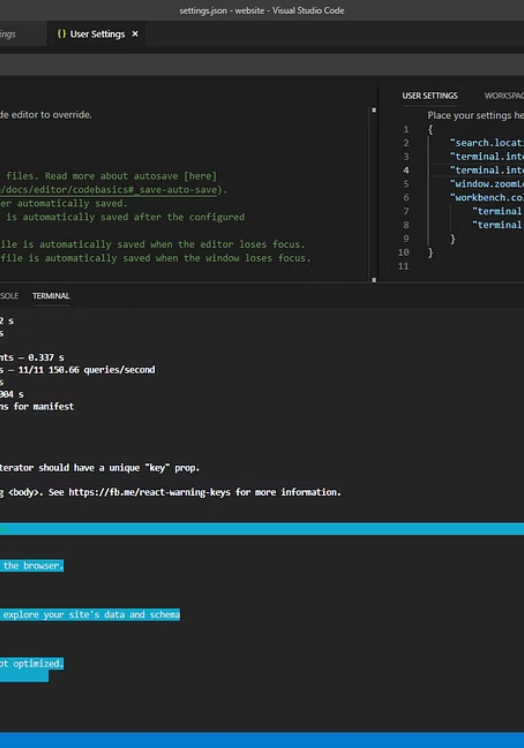
Основы работы в терминале Linux
Терминал (CLI) — основной интерфейс системного администратора. Понимание оболочки, навигации по файловой системе и базовых операций с файлами — это фундамент, без которого невозможна эффективная автоматизация, диагностика и управление инфраструктурой.
ДЛЯ СИСТЕМНЫХ АДМИНИСТРАТОРОВ
LINUX · CLI · SHELL

Slide 2
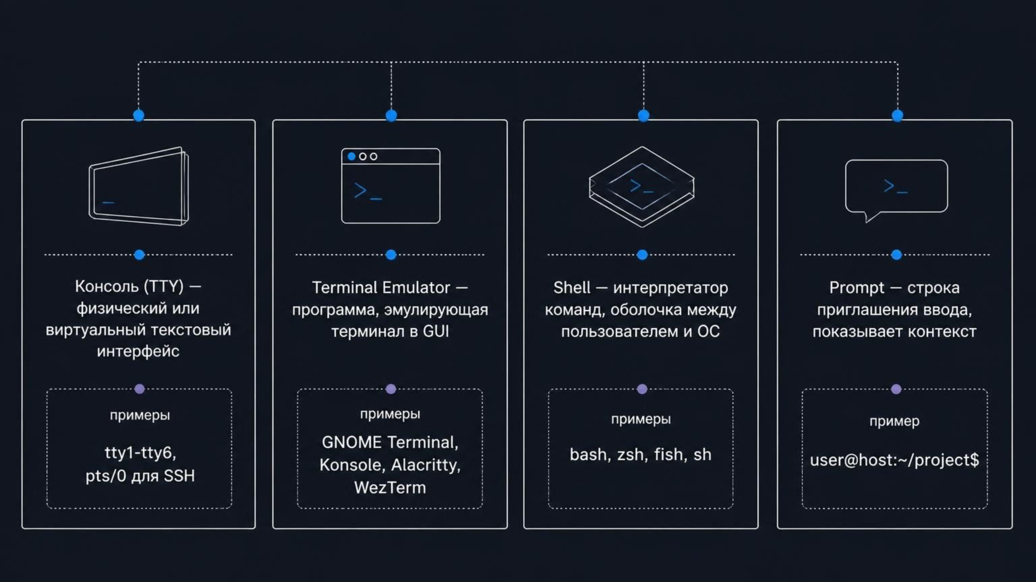
Терминал, консоль, shell: в чём разница?
Три понятия, которые часто путают. Понимание их различий — первый шаг к уверенной работе в CLI.
Строка приглашения
echo $SHELL # Какой shell
tty # Текущий TTY
bash --version # Версия bash
cat /etc/shells # Доступные shell
Проверка окружения
user@host:~/project$
~ — домашняя директория (сокращение). Символ $ — обычный пользователь, # — root. Это критично для безопасности.

Slide 3

Структура файловой системы Linux (FHS)
Стандарт FHS определяет иерархию директорий. Знание ключевых путей — основа навигации и отладки.
/etc
/var/log
Конфигурация системы и сервисов. Всегда делай бэкап: cp /etc/nginx/nginx.conf{,.bak}
Логи приложений и системных сервисов. Первое место при отладке: journalctl, tail -f /var/log/syslog
/home
/tmp и /run
Домашние директории пользователей. SSH-ключи: ~/.ssh, конфиги CLI: ~/.aws, ~/.kube
Временные данные (в ОЗУ). Очищаются при перезагрузке. PID-файлы и сокеты сервисов — в /run
/proc и /sys
/usr и /opt
Виртуальная ФС: процессы, ядро, устройства. Только для чтения. Диагностика: cat /proc/meminfo
Программы пакетного менеджера — в /usr/bin. Стороннее ПО вручную — в /opt (Terraform, kubectl)
Где искать конфиги? Системные сервисы → /etc/<сервис>/. Пользовательские → ~/.config/ или скрытые ~/.*. Временная конфигурация → /run/<сервис>/

Slide 4

Навигация и операции с файлами
Навигация по директориям
Операции с файлами
pwd # Текущая директория
ls -la # Все файлы, включая скрытые
ls -lh /var/log # Человеческий формат размеров
cd /var/log # Абсолютный путь
cd ../lib # Относительный путь
cd ~ # Домашняя директория
cd - # Предыдущая директория
mkdir -p project/{src,tests,docs}
touch file.txt
cp -a /etc/nginx /backup/nginx
mv old.txt new.txt
rm file.txt
rm -rf /tmp/build/*
rmdir empty_dir/
Автодополнение TAB — нажимай Tab для подсказок по путям и командам.
Опасно! rm -rf / удалит всю файловую систему. Всегда проверяй путь: echo rm -rf /путь/к/файлам

Slide 5

Просмотр файлов и поиск содержимого
Просмотр содержимого
Поиск с grep
cat config.yaml # Полный вывод
cat -n config.yaml # С нумерацией строк
less /var/log/syslog # Постранично: стрелки, /поиск, q
head -n 20 app.log # Первые 20 строк
tail -n 50 app.log # Последние 50 строк
tail -f app.log # Режим реального времени
grep "api_key" app.log # Базовый поиск
grep -r "api_key" /home/user/ # Рекурсивно
grep -c "ERROR" app.log # Подсчёт совпадений
grep -v "DEBUG" app.log # Без совпадений
grep -w "error" app.log # Целое слово
grep -e "ERROR" -e "WARN" app.log # Несколько паттернов
Текстовые редакторы
Эффективный просмотр логов: tail -f /var/log/app.log | grep --line-buffered "ERROR\|Exception"
nano file.txt # Базовый редактор
vim file.txt # Продвинутый редактор

Slide 6

Пути и права доступа
Специальные обозначения путей
/ | Корень файловой системы
~ | Домашняя директория
. | Текущая директория
.. | Родительская директория
- | Предыдущая директория (для cd)
Разбор строки прав: ls -l
drwxr-x--- 1 owner group 4096 Jan 15 10:30 mydir/
| | | |
| | | +-- Others: r--
| | +----- Group: r-x
| +-------- Owner: rwx
+----------- Тип: d=директория, -=файл, l=ссылка
Числовые права
Права | Число | Применение
rw- | 6 | Владелец пишет
r-- | 4 | Только чтение
rwx | 7 | Полный доступ
600
644
755
Приватные ключи
Обычные файлы
Исполняемые
Для директории x означает возможность войти (cd), а w — создавать и удалять файлы внутри. Удаление файла определяется правами на директорию, а не на сам файл.

Slide 7



Поиск файлов: утилита find
find — мощный инструмент для поиска файлов по имени, типу, времени изменения и размеру. Ключевое отличие от grep: find ищет файлы, а grep ищет содержимое внутри файлов.
Поиск по имени
Поиск по времени
find /var -name "*.log" # С учётом регистра
find /var -iname "*.log" # Без учёта регистра
find /etc -mtime -1 # За последние 24 часа
find /etc -mtime +7 # Более 7 дней назад
find /etc -mmin -30 # За последние 30 минут
Поиск по размеру
Поиск с действием
find /home -type f -size +100M # Больше 100 MB
find /home -type f -size 0 # Пустые файлы
find /tmp -name "*.tmp" -mtime +7 -delete
find . -name "*.txt" -exec cp {} /backup/ \;
Осторожно с -delete и другими действиями: они выполняются сразу после совпадения и могут удалить или изменить больше файлов, чем вы ожидаете. Сначала всегда проверьте сам шаблон поиска без действий, затем запускайте команду с безопасной проверкой.
Сначала тестируйте шаблон без -delete: find /tmp -name "*.tmp" -mtime +7
Добавляйте -print, чтобы увидеть список найденных файлов перед действием: find . -name "*.txt" -print
Проверяйте, что поиск ограничен нужной директорией, а не всей системой
Для массовых изменений сначала используйте -exec echo или cp -i / mv -i, чтобы увидеть, что будет сделано
Если сомневаетесь, запустите команду с -ls или без действия и убедитесь, что результаты совпадают с ожиданиями
Безопасная привычка: сначала найти, потом проверить, и только после этого удалять или копировать.

Slide 8
Архивы и сжатие данных
Основные утилиты
Практика с tar
Утилита | Назначение
tar | Архивирование со сжатием или без
gzip | Сжатие .gz (быстро)
bzip2 | Сжатие .bz2 (сильнее)
xz | Сжатие .xz (максимально)
zip | Кросс-платформенные архивы
# Создать архив с gzip
tar -czf backup.tar.gz /var/lib/postgresql
# Создать архив с xz (максимум)
tar -cJf backup.tar.xz /home/user/project
# Просмотр содержимого
tar -tzf archive.tar.gz
tar -tvf archive.tar # Подробно
# Распаковать в директорию
tar -xzf archive.tar.gz -C /restore/path
# Извлечь конкретный файл
tar -xzf backup.tar.gz var/log/app/error.log
Выбор формата: Логи → gzip. Большие БД → xz. Кросс-платформа → zip

Slide 9
Переменные окружения и алиасы
Переменная окружения — экспортированное значение, наследуемое дочерними процессами. VAR=1 без export останется внутри shell. Алиас — короткое имя-синоним для команды, подставляемое shell при разборе строки.
Работа с переменными
Алиасы для продуктивности
env # Все переменные
echo $PATH # Конкретная переменная
export APP_ENV=production
SUPER_SECRET=secret ./deploy.sh # Для одной команды
echo 'export PATH="$HOME/bin:$PATH"' >> ~/.bashrc
source ~/.bashrc # Применить изменения
unset PATH # Удалить переменную
alias ll='ls -lah'
alias ..='cd ..'
alias ipa='ip -c -br a'
alias # Список алиасов
type ipa # Что скрывается за именем
unalias ll # Удалить алиас
Файлы конфигурации
~/.bashrc — каждый новый терминал (алиасы, функции)
~/.profile — при логине (PATH, переменные)
/etc/bash.bashrc — системные настройки для всех

Slide 10
История команд и самопроверка
История и горячие клавиши
Контрольные вопросы
Чем абсолютный путь отличается от относительного?
Что означает строка прав drwxr-x---?
Как найти все .conf за последние 3 дня и скопировать в бэкап?
Почему rm -rf * опасен? Как защититься?
Как добавить переменную окружения навсегда?
history # Просмотр истории
history | grep "192.168"
!! # Последняя команда
!123 # Команда по номеру
history -c # Очистить историю
Ctrl+A / E | Начало / конец строки
Ctrl+L | Очистить экран
Ctrl+C | Прервать команду
Ctrl+Z | Отправить в фон
fg / bg | Вернуть на передний план / в фон
Ответы: (1) Абсолютный — от /, относительный — от pwd. (2) 750: владелец — всё, группа — чтение+вход, остальные — ничего. (3) find /etc -type f -name '*.conf' -mtime -3 -exec cp {} /backup/ \; (4) Всегда проверяй pwd, используй rm -i, set -u в скриптах. (5) echo 'export VAR=val' >> ~/.bashrc && source ~/.bashrc

